Slide 1
Jens Bjørneboe
1920 - 1976

Slide 2
dílo
Učitel na Waldorfské škole (Steinerskolen)
Romány, povídky, eseje, básně, dramata

Slide 3
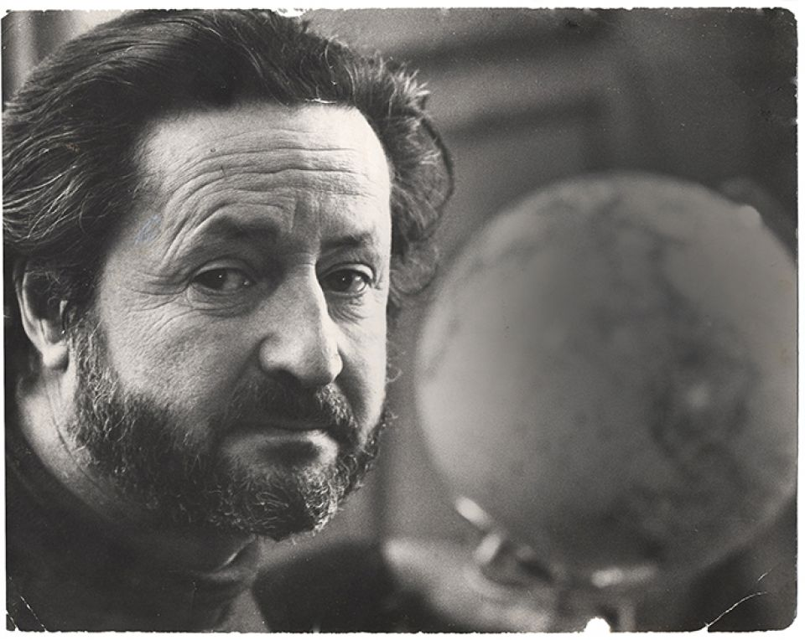

Slide 4
dílo
1952: Før hanen galer : o lékařských „experimentech“ v nacistických koncentračních táborech
1955: Jonas : kritika norského školství (dislexie)
1966: Frihetens øyeblikk
1974: Haiene

Slide 5
Joseph Conrad (1857 – 1924)
Srdce temnoty (1899, The Heart of Darkness), novela patřící k mezníkům ve vývoji světové prózy. Jde o symbolicky pojatou cestou do nitra temných zlých sil, které se zmocňují člověka, pokud jim dá volnost. Vypravěčem novely je Charles Marlow.

Slide 6
